Slide 1
При реализации коррекционно-развивающей программы используются авторские пособия:

Slide 2
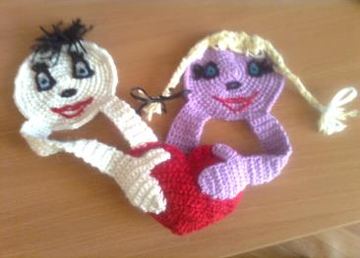
«МИРИЛКА»
направлена на нейтрализацию у детей негативных личностных проявлений: агрессивность, конфликтность, обидчивость и др.
При совместных играх нередко между детьми возникают ссоры, разного рода конфликты. Быстрому примирению детей друг с другом способствует игрушка «Мирилка». Дети кладут свои ладони на сердечко и произносят зарифмованные слова – мирилки. Испытывая дополнительно тактильные ощущения от игрушки, дети проявляют огромное желание поиграть с забавными персонажами, забыв при этом обо всех обидах.

Slide 3
Данное пособие направлено
на развитие у детей
коммуникативной гибкости,
на формирование чувства
принадлежности к социуму,
положительного эмоционального фона
Кто в домике живет?
В домиках есть окошечки (кол-во по числу детей). Детям предлагается открыть ставенки и посмотреть кто «поселился» в домиках. Каждый ребенок открывает ставни окошка. Под каждым окошком небольшой кармашек для посланий, подарков-сюрпризов друг другу.

Slide 4
Упражнение
«Пошли письмо»
Дети отправляют письма друзьям. Но это необычные письма. В них они передают свое расположение, дружеское отношение к товарищу, привет, частичку своего тепла и доброты.
Письмо – это солнышко. Пусть оно радостно улыбается. Пошлите солнышко тому, кому захотите.(«письмо» должно прийти каждому ребенку. Тем детям, которые не получили послания, педагог посылает свое «письмо» - солнышко.)

Slide 5
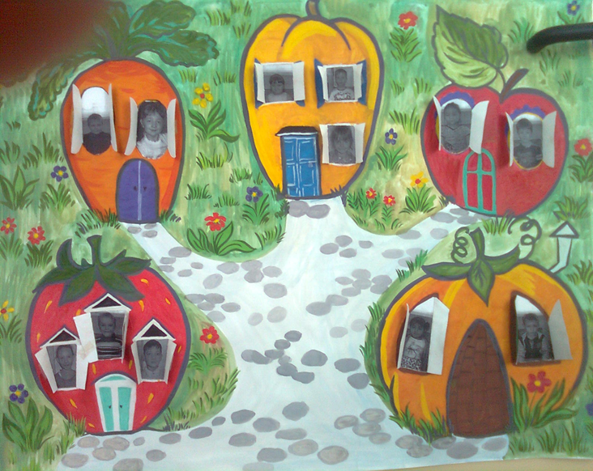

Slide 6
